Slide 1

Analyse descriptive du jeu de données
De NEXASTORE
Redigé par :
Angèle Blandine Feussi Nguemkam
Thierry Pascal Zokou Tchokonthe
Jocelain Landry Aweset Tessondong
N'guessan Yves Guichard Allou

Slide 2

Contexte Général du Projet
NexaStore : Leader du E-Commerce
Basée à Ottawa, Canada
Spécialisée dans : fournitures de bureau, mobilier professionnel, produits technologiques
Opère dans plus de 147 pays
Forte croissance du portefeuille clients
Objectifs de Modernisation
Jeu de données propre, fiable et cohérent
Analyses claires pour améliorer la prise de décision
Indicateurs consolidés par zone, segment, produit et mode logistique

Slide 3
Agenda
Etapes du projet
Parties Prenantes
Résultats CEO
Résultats CFO
Résultats Sales Canada
Résultats Marketing
Résultats Logistique
Recommandations stratégiques
Conclusion

Slide 4

Etapes du Projet
1
2
Etape 1 — Comprendre les Besoins Métier
Etape 2 — Préparer les Données
Analyser les notes métier
Nettoyer le jeu de données
Formuler des objectifs analytiques
Corriger les incohérences
Construire des user stories
Construire un dataset exploitable
3
Etape 3 — Réaliser l'Analyse Descriptive
Fournir des insights clairs et visuels
Répondre aux questions stratégiques
Appuyer les décisions concrètes

Slide 5





Parties Prenantes et Leurs Besoins
CEO
CFO
Sales Manager Canada
Performance globale et stratégie
Rentabilité et pertes
Coûts d'expédition
Marketing
Logistique Internationale
Analyse des remises
Délais et modes
Chaque partie prenante reçoit des analyses ciblées pour appuyer ses décisions concrètes sur la performance commerciale, la rentabilité, la stratégie de prix, la logistique et l'efficacité opérationnelle.

Slide 6
SECTION CEO
Performance globale et stratégie

Slide 7
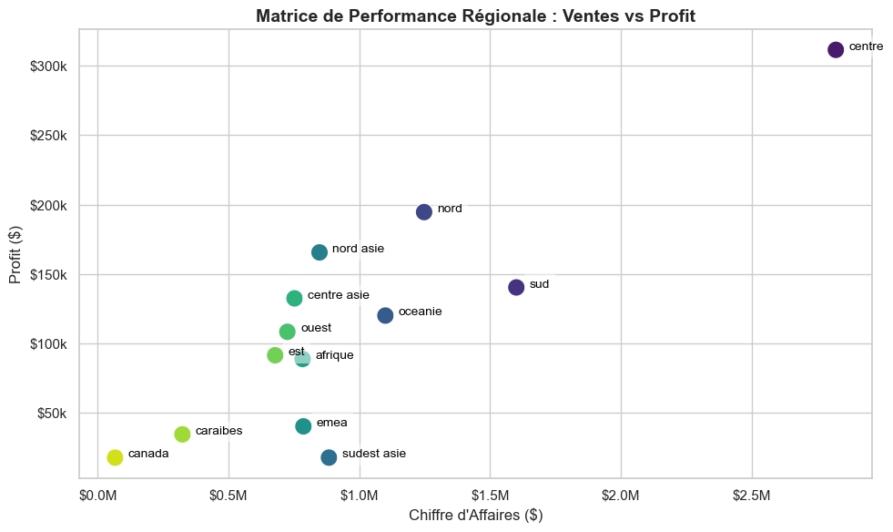
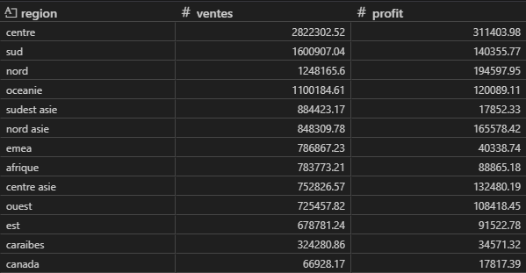
CEO-Performance Régionale : La Région Centre en Leadership
La région Centre : moteur de croissance de NexaStore
Ventes totales : 2.82 M$
Région la plus performante en chiffre d’affaires.
Profit net : 311 k$
Marge de 11 %, un ratio solide pour le retail international.

Slide 8
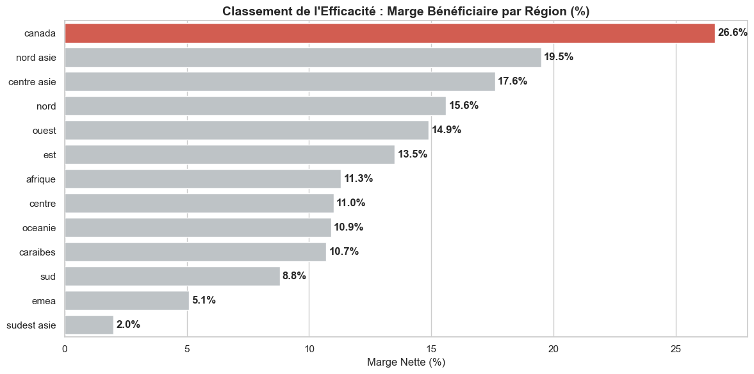
CEO-Le Canada : Un Marché Sous-Exploité Mais Très Rentable
Un des plus faibles volumes du réseau
Ventes totales : 66 928 $
Représente seulement ~2.3 % du chiffre d’affaires régional → Un marché encore faiblement développé pour NexaStore.
Une rentabilité exceptionnelle
Profit net : 17 817 $
Marge bénéficiaire : 26.6 % → Plus du double de la marge de la région Centre (11 %).
Lecture stratégique
Le Canada n’est pas un marché faible : c’est un marché sous-exploité.
Nous vendons peu, mais nous vendons très bien.
Recommandation
Accroître les efforts commerciaux (marketing, présence locale, partenariats). Avec une telle marge, une hausse modérée des volumes ferait du Canada une véritable “Vache à Lait” (Cash Cow) pour NexaStore.

Slide 9
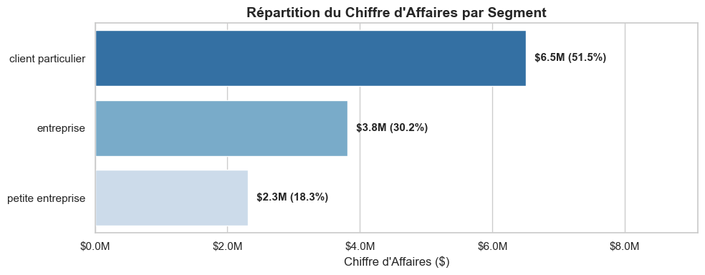
CEO-Structure du Chiffre d’Affaires par Segment
Une structure de revenus stable et équilibrée
1. Segment B2C – Client Particulier (51.5 %)
CA : 6.5 M$, soit plus de la moitié des ventes.
Contribue également à ~51 % du profit total. → Indique une marge saine et constante : performance équilibrée.
2. Segment B2B – Entreprises (30.2 %)
CA : 3.8 M$
Rôle stratégique : un pilier solide pour absorber les coûts fixes. → Segment stable, essentiel à la structure financière.
3. TPE / Petites Entreprises (18.3 %)
CA : 2.3 M$
Segment plus petit mais stratégiquement important, équivalent à plusieurs grands marchés nationaux.
Conclusion
La répartition CA/Profit est parfaitement alignée sur tous les segments, démontrant une politique de prix cohérente. → Aucun segment ne “survend sans rentabilité” : structure saine et maîtrisée.

Slide 10
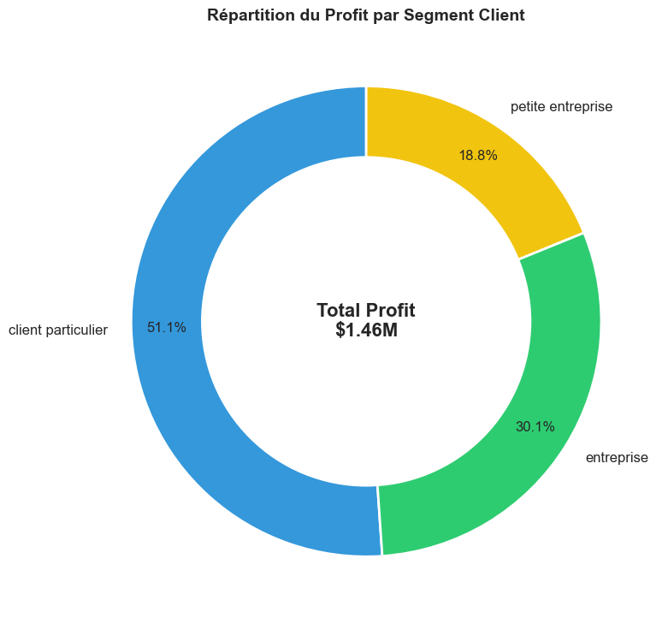
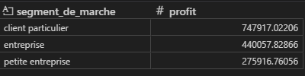
CEO-Rentabilité par Segment : Le Particulier Domine
Le B2C, principal moteur de profit
1. Segment Particulier (B2C) – > 50 % du profit
Profit : 748 000 $
Segment le plus contributif à la rentabilité globale.
Forces : très atomisé → faible dépendance à de gros comptes.
Faiblesses : forte sensibilité aux prix et au coût marketing.
2. Segment Entreprise (B2B Corporate)
Profit : 440 000 $
Segment stable, revenus récurrents, marges négociées. → Un relais de croissance solide mais moins volumique que le B2C.
3. Petites Entreprises (Home Office)
Profit : 276 000 $
Segment hybride, encore sous-exploité. → Potentiel à activer via des offres “Pro” ciblées.

Slide 11
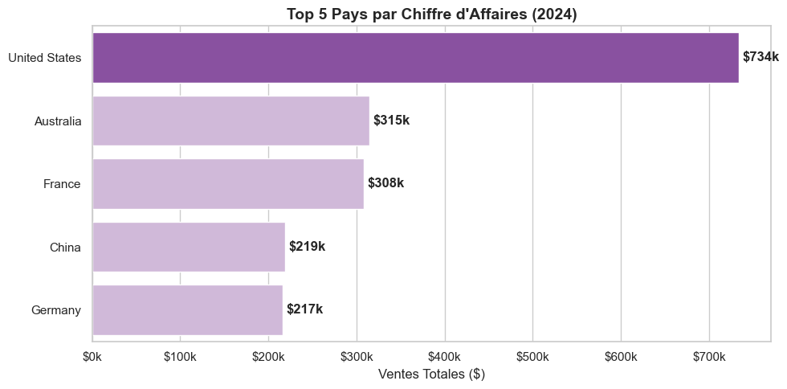
CEO-Top 5 Marchés 2024 par Chiffre d’Affaires
USA – 734 k$
→ Leader incontesté, marché de volume.
2. Australie – 315 k$
→ Forte vente, faible rentabilité (absente du Top Profit).
3. France, Chine, Allemagne (200–300 k$)
→ Volumes solides mais marges inégales. → La France : bon CA, mais faible profit.
Le volume ≠ la rentabilité. Australie & France vendent beaucoup, mais l’Inde fait plus d’argent.

Slide 12
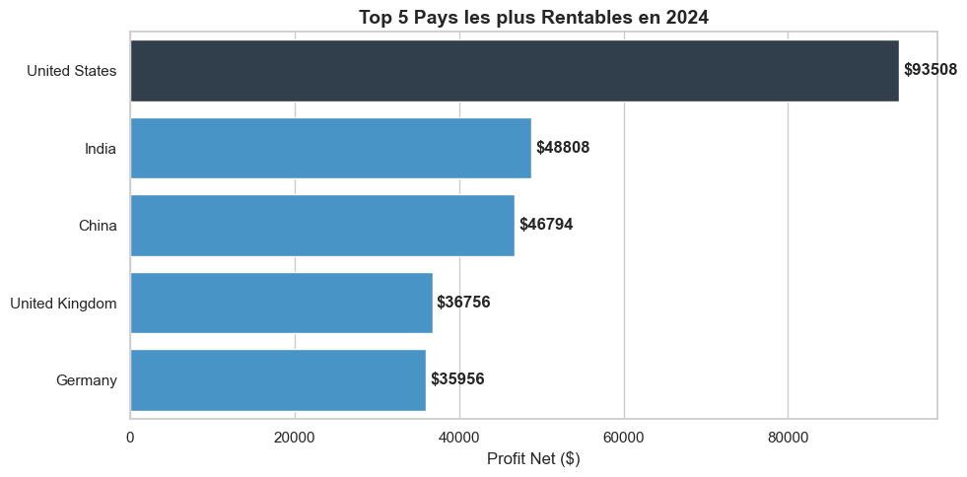
CEO-Top 5 Contributeurs au Profit (2024)
1. USA – 93.5 k$
Premier contributeur mondial, presque autant que l’Inde + la Chine réunie.
2. Inde – 48.8 k$
Désormais plus rentable que la Chine. Signal fort pour nos investissements.
3. Chine – 46.8 k$
4–5. Royaume-Uni & Allemagne – ~36 k$
Marchés européens matures et stables.
Message clé
La rentabilité repose largement sur les États-Unis (≈35 % du Top Profit).
La diversification vers l’Inde fonctionne : il faut accélérer.

Slide 13
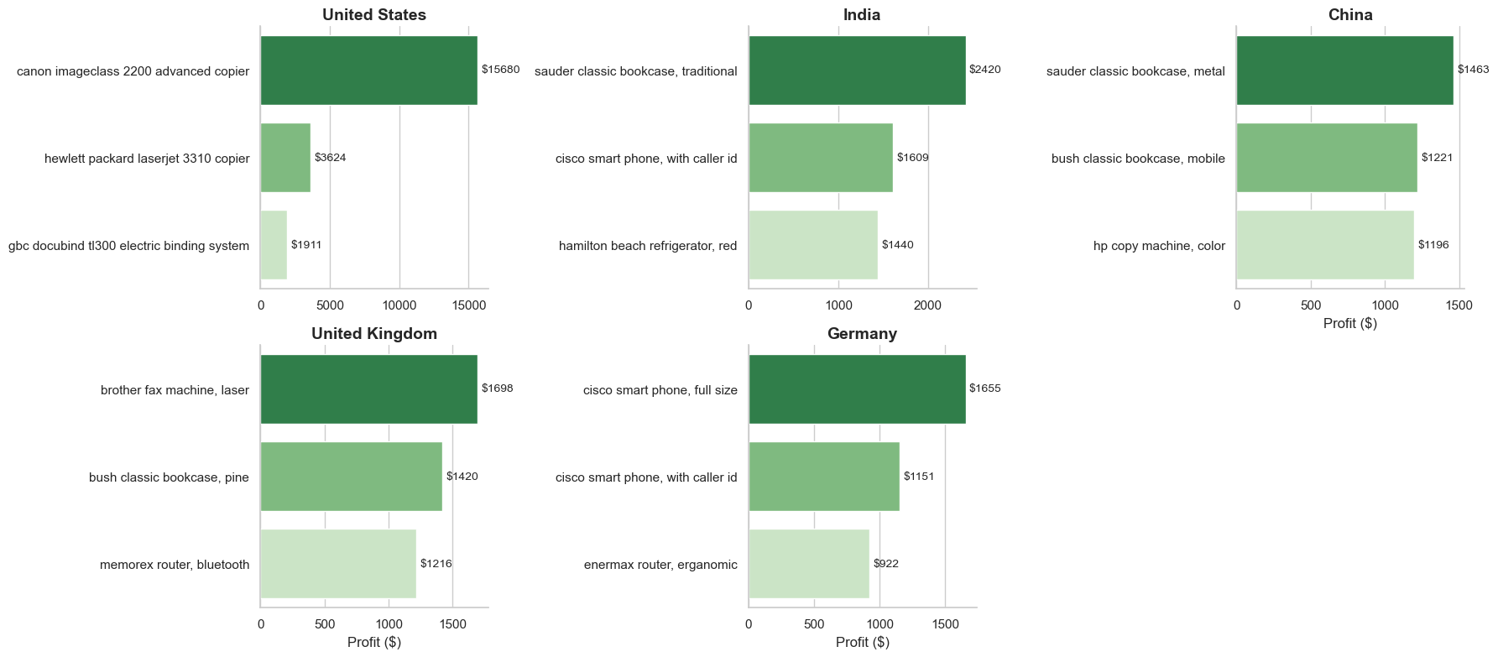
CEO- Champions de la Rentabilité – Top 5 Marchés (2024)
États-Unis – Machines & Équipements lourds
📠 Produit #1 : Copieur Canon ImageClass 2200 💰 Profit : > 15 000 $ → Marché B2B mature, forte demande en infrastructure.
Inde & Chine – Mobilier de Bureau
📚 Produit #1 : Bibliothèque Sauder Classic Bookcase → Phase d’équipement tertiaire (bureaux, coworking). 🇨🇳 Chine : mix mobilier + IT (Copieurs HP).
Europe (UK & Allemagne) – Tech & Réseau
📱 Allemagne : Smartphones Cisco, routeurs 📠 Royaume-Uni : Fax Brother + mobilier → Marchés technologiquement avancés mais hybrides.
💡 Insight Stratégique
NexaStore doit régionaliser sa stratégie produit :
US : développer les services et contrats de maintenance
Asie : élargir l’offre mobilier de bureau
Europe : renforcer le catalogue IT / Réseau

Slide 14
SECTION CFO
Analyse des pertes

Slide 15
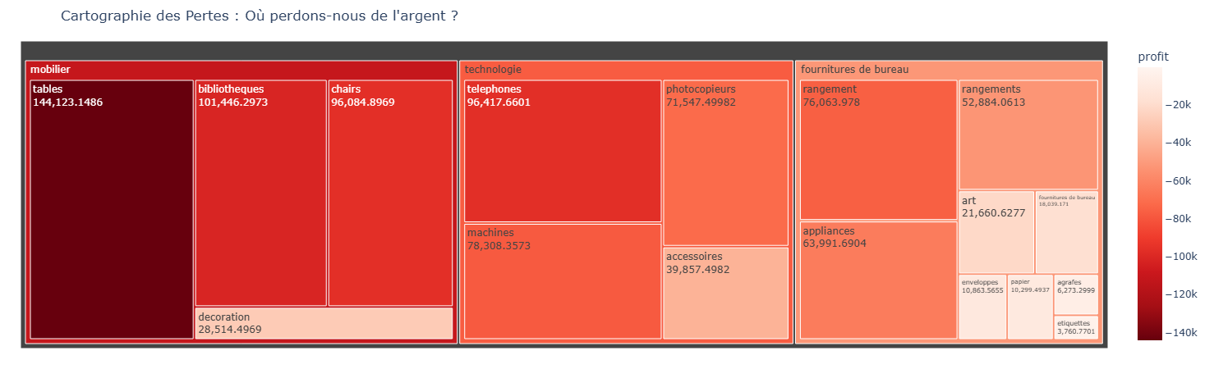
CFO-Cartographie des Pertes par Catégorie
🛑 Mobilier – Le Principal Foyer de Pertes
Bibliothèques : –101 k$
Chaises : –96 k$
Tables : –144 k$ (plus grosse perte de toute l’entreprise)
Perte totale Mobilier : –370 k$
🔎 Diagnostic : Coûts logistiques élevés (poids/volume), remises importantes, marges insuffisantes. Le ratio Prix de vente / Coût transport est défavorable dans plusieurs provinces (notamment Ontario).
⚠️ Technologie – Poches de pertes ciblées
Téléphones : –96 k$
Machines/Imprimantes : –78 k$
🔎 Diagnostic : Pertes liées à l’obsolescence rapide et aux déstockages agressifs en fin de cycle produit.
💡 Message Clé
Les pertes sont fortement concentrées sur quelques sous-catégories stratégiques. Cela indique des problèmes structurels :
Politique de remise,
Coûts logistiques,
Gestion du cycle de vie produit.

Slide 16
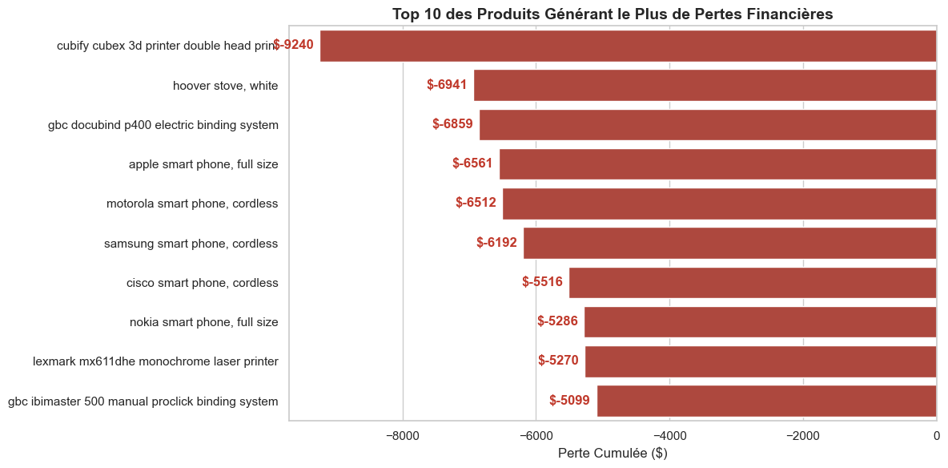
CFO-Top 10 des Destructeurs de Valeur (Produits en Pertes)
🛑 1. Produit le plus toxique : Imprimante 3D Cubify 3D Printer : –9 240 $
Technologie coûteuse, fragile ou vendue uniquement via de forts rabais.
Arrêt immédiat des commandes recommandé.
2. Les Smartphones – Le groupe à risque (5/10 du Top Pertes)
Modèles déficitaires : Apple, Motorola, Samsung, Cisco, Nokia. Marché hyper-concurrentiel : pour vendre, NexaStore réduit trop ses marges. → Volume ≠ profit → ces produits font du CA, mais détruisent la rentabilité.
3. Machines de bureau – Produits lourds et difficiles à écouler
Deux systèmes de reliure GBC Binding Systems dans le Top 10. → Produits de niche, lourds, coûteux à stocker et expédier.
💡 Recommandation immédiate
🛑 Stopper les réassorts de la Cubify CubeX
📉 Audit des marges sur toute la gamme smartphones
🚚 Vérifier coûts logistiques sur les machines lourdes

Slide 17
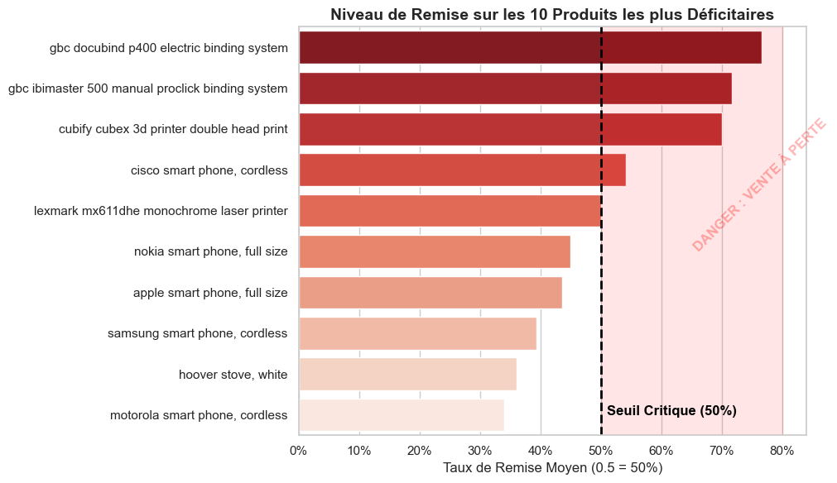
CFO-Autopsie des Pertes : L’Impact des Remises
1. Remises Extrêmes = Destruction de Valeur
Trois produits dépassent les 70 % de remise :
GBC DocuBind P400 : 76.7 %
GBC Ibimaster 500 : 71.7 %
Cubify CubeX 3DPrinter : 70 %
→ Remises dignes d’une liquidation totale.
→ Si non justifiées par l’obsolescence : erreur majeure de pricing.
2. Smartphones : Pertes malgré des remises “modérées”
Apple, Samsung, Motorola : remises de 35–45 %
→ Même avec des promotions standards, les marges ne suffisent pas.
→ Le moindre rabais entraine la vente à perte.
🧾 3. Conclusion CFO – Action immédiate
⛔ Limiter les remises téléphones à 20 % max
⛔ Limiter les remises machines à 50 % max
📝 Toute remise supérieure → validation obligatoire de la Finance

Slide 18
SECTION Sales Manager du Canada
Coûts d'expédition

Slide 19
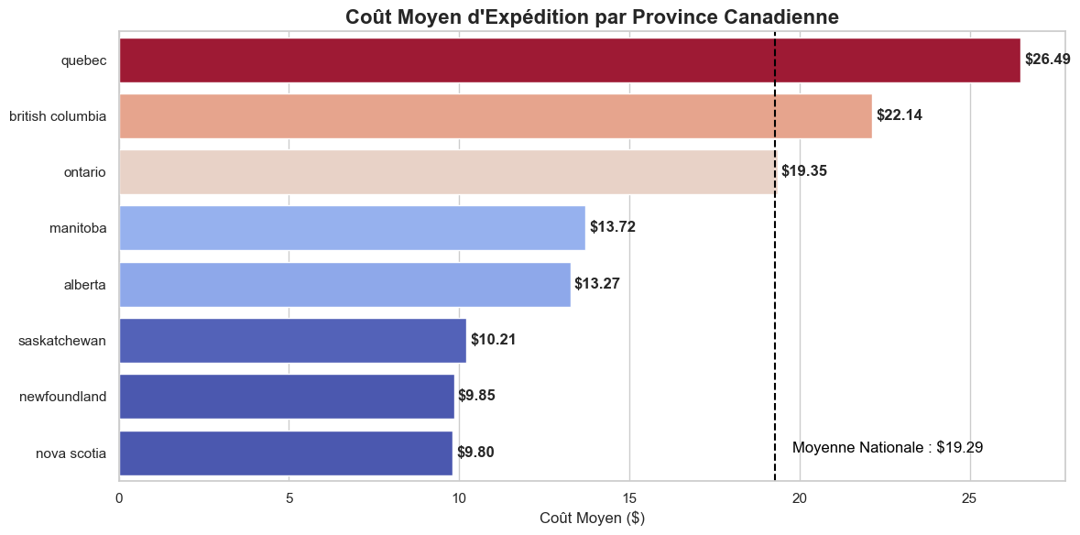
Sales Manager du Canada-Coût d’Expédition par Province au Canada
💡 Le Québec est l’anomalie majeure du réseau logistique canadien.
À volume équivalent, nous payons +37 % de plus que la moyenne.
Une renégociation des transporteurs ou une révision du mix produit est prioritaire.
📌 Message Clé
Le Canada n’est pas un marché problématique : c’est un marché déséquilibré.
En résolvant l’“effet Québec”, NexaStore peut réduire massivement ses coûts logistiques sans réduire son volume.

Slide 20
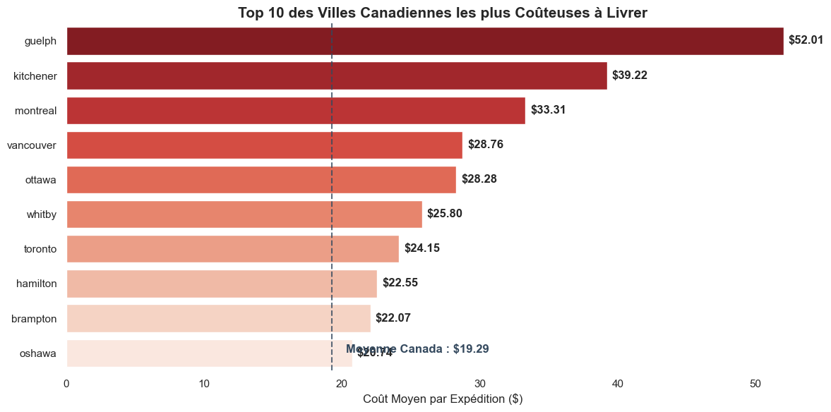
Sales Manager du Canada-Villes les Plus Coûteuses à Livrer (Canada)
🏙️ Un Classement qui Défie la Logique Géographique
Les villes les plus chères ne sont pas nécessairement les plus éloignées ou isolées.
Guelph : 52.01 $ est la Ville la plus coûteuse, presque 2× Ottawa ou Vancouver
Kitchener : 39.22 $ est dans la même zone, donc même surcoût
Montréal : 33.31 $ est plus cher que Toronto malgré son statut de hub majeur
💡 Recommandation Stratégique
Priorité : zone Guelph–Kitchener–Waterloo
Renégocier les contrats transporteurs
Étudier un hub local pour réduire les coûts jusqu'à 30 %

Slide 21
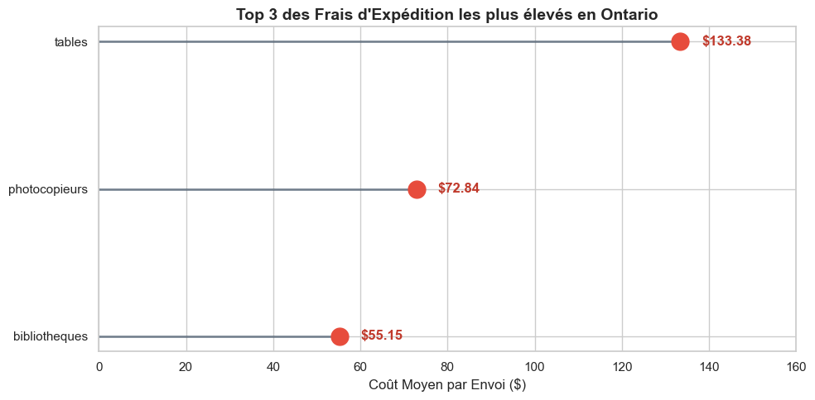
Sales Manager du Canada-Les « Poids Lourds » de la Logistique en Ontario
Le Top 3 des coûts d’expédition
Tables – 133.38 $
Le produit le plus coûteux à transporter.
Combinaison « volume élevé + poids important »
transporteurs spécialisés (LTL).
Photocopieurs – 72.84 $
Produits fragiles et lourds, nécessitant protections, assurances et manutention spécifique.
Bibliothèques – 55.15 $
Produits volumineux mais souvent en kit, ce qui réduit légèrement le coût par rapport aux tables.
💡 Recommandation Stratégique
Vérifier la refacturation des frais de port sur le mobilier.
Ajuster la politique tarifaire, ou imposer un supplément transport pour les produits encombrants.

Slide 22
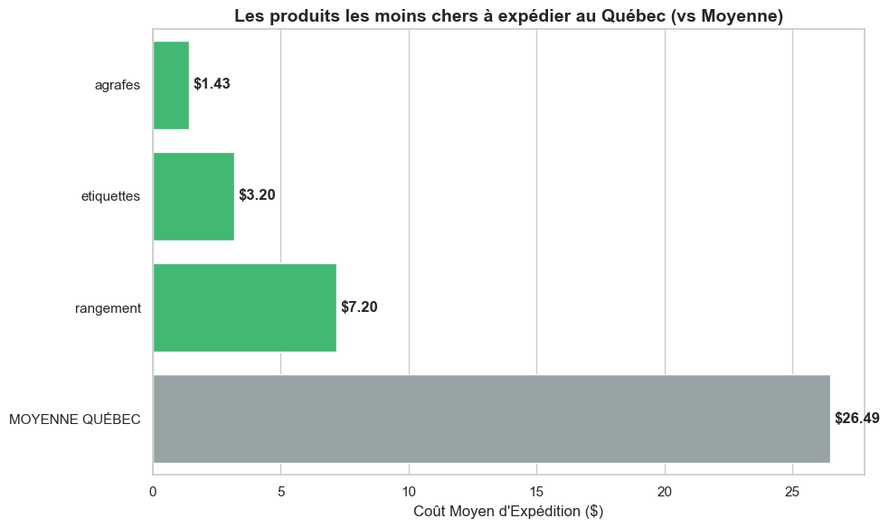
Sales Manager du Canada-Produits les Moins Chers à Expédier au Québec
Le Podium « Low Cost »
Agrafes – 1.43 $
Produit logistique idéal : petit, dense, incassable, aucun emballage spécial.
Étiquettes – 3.20 $
Format plat ; transport en enveloppe ; évite la tarification colis.
Rangement – 7.20 $
Produits emboîtables ou livrés à plat. L’espace est optimisé dans les camions.
💡 Recommandation Stratégique
Produits parfaits pour :
Produits d’appel (Loss Leader)
Cross-selling intelligent pour atteindre les seuils de livraison gratuite, sans dégrader la marge logistique.

Slide 23
SECTION Marketing Team
Analyse des remises

Slide 24
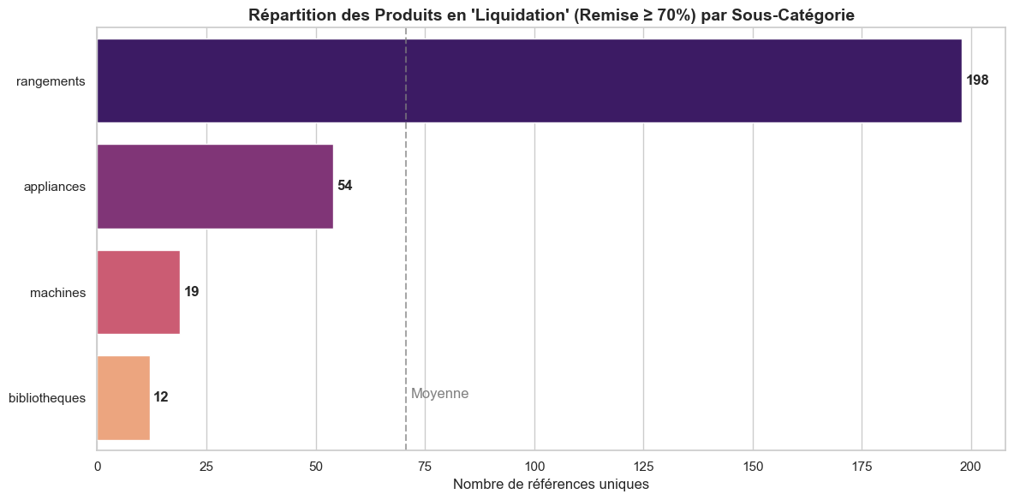
Marketing Team-Alerte “Liquidation” : Remises Extrêmes aux États-Unis
🚨 1. Une situation critique : 283 produits bradés à ≥ 70 %
À ce niveau de remise, la vente à perte est quasiment certaine. Ces produits constituent un foyer de pertes immédiates..
🔍 2. Pourquoi autant de remises extrêmes ?
Probable stratégie de déstockage massif : produits obsolètes, faibles rotations, surstocks.
Sinon : risque de mauvaise gestion tarifaire ou promotions excessives.
💡 Recommandation Stratégique
Vérifier si ces produits sont réellement en fin de vie.
Mettre en place une politique stricte de remises maximales selon la catégorie.
Auditer l’inventaire US pour éviter de futurs déstockages massifs.

Slide 25
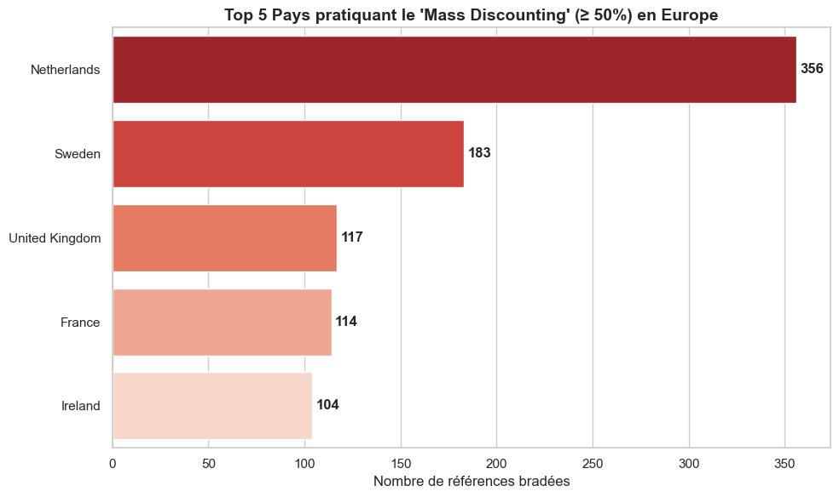
Marketing Team-Liquidation Massive en Europe : Une Zone d’Alerte
⚠️ 1. Un signal d’alerte majeur
En Europe, 856 produits ont été vendus avec une remise ≥ 50 %.
Cela ressemble à une politique de déstockage intensif, pas à une stratégie commerciale saine.
💸 2. Risques financiers & commerciaux
À –50 %, la marge est presque toujours détruite.
Si ces produits ne sont pas du dead stock, alors NexaStore sacrifie la rentabilité pour générer du volume et la marque se dévalorise carl les clients s’habituent à acheter en promotion permanente.
💡 Recommandation Stratégique
Identifier les pays à l'origine de ces remises massives et :
Vérifier s’il s’agit de déstockage légitime ou d’une stratégie commerciale risquée.
Imposer une gouvernance stricte des remises pour protéger la marge européenne.

Slide 26
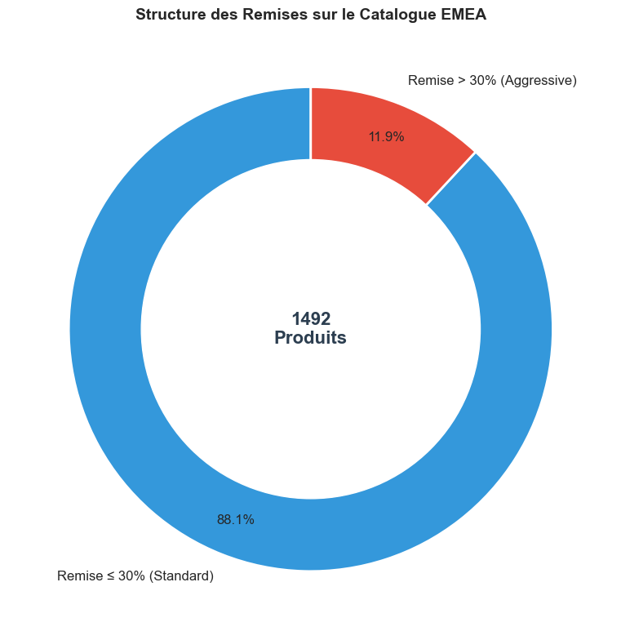
Marketing Team-Politique de Remises en EMEA : Un Marché Sous Discipline
🛡️ 1. Un marché discipliné : 88 % des produits à remise « standard »
1 492 produits sont vendus avec une remise ≤ 30 ce qui demontre Une structure tarifaire saine qui protège la marge.
📈 2. EMEA = Marché de Marge, pas marché de volume
Contrairement au marché US, plus agressif sur les réductions :Les clients EMEA achètent sans attendre des remises massives.NexaStore y maintient une valeur perçue forte.
💡 Recommandation Stratégique
Maintenir la discipline tarifaire ≤ 30 % comme standard EMEA.Surveiller étroitement les produits dépassant ce seuil afin de préserver les marges régionales.

Slide 27
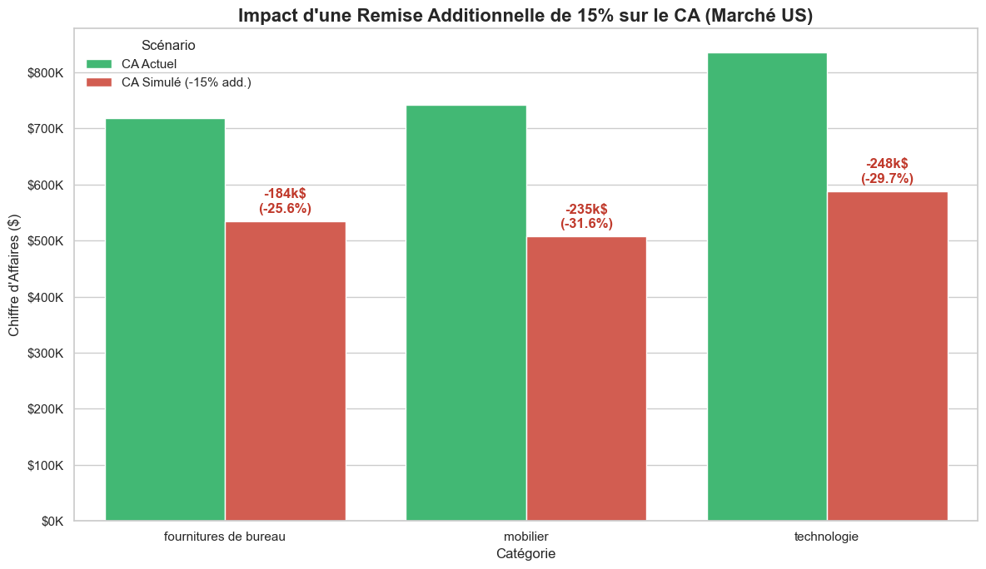
Marketing Team-Impact d’une Remise Additionnelle de 15 % (Marché US)
📉 1. Effet global : une contraction massive du chiffre d’affaires.
L’ajout de +15 points de remise provoque une chute brutale du revenu dans les trois catégories :
Perte totale simulée : –667 000 $
Baisse moyenne : –25 % à –32 % selon la catégorie
⚠️ 2. Alerte stratégique
Une telle stratégie de remises agressives:
Détériore la marge unitaire sur l’ensemble du catalogue US
Risque de transformer des ventes en pertes nettes
Peut habituer les clients à un niveau de discount impossible à maintenir
💡 Recommandation Stratégique
Ne pas appliquer de remise additionnelle globale.
Si nécessaire, cibler uniquement les produits à forte élasticité et faible coût logistique.

Slide 28
SECTION Logistique internationale
Délais et modes

Slide 29
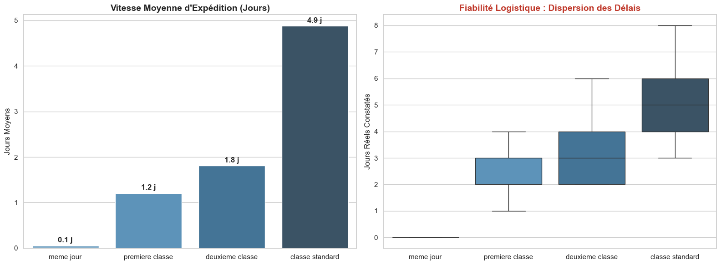
Logistique internationale-Performance Logistique : Rapidité vs Fiabilité Réelle
🚚 1. Délais moyens conformes aux attentes (graphique de gauche)
Les niveaux de service respectent globalement la promesse commerciale :
Même jour : ~0 jour → exécution quasi immédiate
Première classe : 1,2 jour
Deuxième classe : 1,8 jour
Classe standard : ~4,9 jours
La vitesse moyenne n’est pas le problème.
📉 2. Fiabilité opérationnelle contrastée (graphique de droite)
Le boxplot révèle ce que la moyenne cache :
Une telle stratégie de remises agressives:
La Classe standard a une variabilité préoccupante. Dispersion très élevée : entre 4 et 7 jours selon les cas
💡 Recommandation Stratégique
Le principal problème n’est pas la vitesse, mais la variabilité.

Slide 30





Recommandations Stratégiques
Renforcer les Investissements
Investir davantage dans les régions les plus rentables et à forte traction
Réviser la Politique de Remise
Limiter les pertes en fixant des plafonds et des règles automatiques
Optimiser les Coûts Logistiques
Priorité au Canada, en particulier en Ontario, avec partenariats locaux
Personnaliser le Mix Produit
Adapter le catalogue par pays selon la rentabilité
Améliorer les Délais Logistiques
Respecter les modes "Même jour" et améliorer les delais standatd
Déployer un Tableau de Bord
Automatiser le suivi mensuel pour une culture data-driven

Slide 31
Conclusion
Notre analyse a permis de transformer un dataset brut en levier stratégique pour NexaStore.
Nous avons identifié :
Les zones de performance (Centre, B2C, US, Inde)
Les foyers de pertes (mobilier, téléphones, logistique Ontario)
Les risques majeurs liés aux remises agressives (US, Europe)
Les opportunités de croissance (Canada, EMEA, Asie, optimisation logistique)
Grâce à une démarche complète — nettoyage, analyse, visualisation, interprétation — nous fournissons aujourd’hui :
Des indicateurs fiables,
Des insights clairs,
Des actions concrètes pour améliorer croissance, coûts et rentabilité.
Ce travail pose les bases d’une culture décisionnelle data-driven durable pour NexaStore.

Slide 32
MERCI POUR VOTRE ATTENTION

